Slide 1
IM120 Artificial Life Art
BLOK4
Východiská a perspektívy umenia umelého života
PS 2017,
TEORIE INTERAKTIVNÍCH MÉDIÍ
Mgr. Martina Ivičič

Slide 2
4.BLOK
Biologické metafory a paralely v digitálnom umení a v ALA:
A) Fenomén vírusu
B) „Digitálna biologizácia“
C) Etológia ako mediálna teória
D) Parazitujúci software

Slide 3
Fenomén vírusu
1971 Bob Thomas: Creeper
bezpečnostný test na overenie samo-replikácie programu
samo-replikovateľný „digitálny organizmus“
Creeper sa začal replikovať cez sieť ARPANET do vzdialeného systému

Slide 4
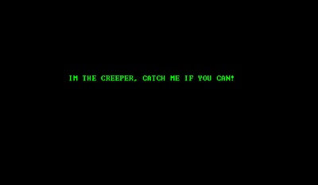

Slide 5
Vírus v biológií
z latinčiny jed.
V oblasti biológie sa jedná o jednoduchý organizmus, ktorý sa nemôže rozmnožovať, rásť ani vytvárať energiu bez hostiteľského organizmu
Môže sa reprodukovať iba vo vnútri živej bunky

Slide 6
Vírus v počítačovej sfére
program alebo kód, ktorý sa dokáže sám šíriť bez vedomia používateľa
Samo-replikácia: rozmnožovanie: vkladá kópie svojho kódu do iných spustiteľných súborov alebo dokumentov
Chovanie je analogické k biologickému vírusu
Proces šírenia vírusu sa nazýva infekcia a napadnutému súboru sa hovorí hostiteľ. Vírusy sa rozširujú v rámci jedného počítača, ale i medzi viacerými počítačmi.

Slide 7
„Samo-replikácia“
V biológií: reprodukcia, rozmnožovanie
Výkladový slovník: „opakovať, kopírovať, násobiť, zdvojiť“
Self-replication:
„akékoľvek správanie dynamického systému, ktorého výsledkom je vytvorenie identickej kópie tohto dynamického systému.“

Slide 8
Fred COHEN 1983:
Prvé oficiálne definovanie pojmu vírus
program, ktorý má „nainfikovať“ ďalšie programy, do ktorých sa vírus nakopíruje, rozšíri a potom ich modifikuje
„ Vírus sa môže rozšíriť do celého počítačového systému alebo siete použitím autorizácie každého užívateľa, aby tak nainfikoval jeho program. Každý takto nainfikovaný program sa môže správať ako vírus, čím nákaza vzrastá“
COHEN, Fred: Computer Viruses: Theory and Experiments. In Computers and Security, Volume 6, Issue 1, February 1987, s.22-35.

Slide 9
Cohenov vzor / schéma:
Univerzálny Turingov stroj (1936)
Robert Morris: Nová paradigma:
Posun od kultúry Universal Computing Machines k Universal Viral Machines.

Slide 10
1994: R.Morris: It´s ALIVE!
The New Breed of Computer Programs
Počítačové vírusy ako „living programs“
(CoreWar, Game of Life, Tierra)
Kritérium „živosti“: interakcia

Slide 11
80´ - negatívne vnímanie vírusov
Z neškodného a užitočného samoreprodukčného programu sa stal škodlivý a vysoko nákazlivý software (malware)
prijatie verejnosťou v negatívnom duchu
Obranné mechanizmy
Imúnne systémy

Slide 12
Imúnne systémy
Obranné mechanizmy proti vírusom:
1994: ALife IV Conference:
Jeffrey Kephart: imúnne systémy
Virus Bulletin International Conference in San Francisco, California, 1997
„In order to describe what we mean by a computer immune system, we shall first describe briefly some of the salient features of biological immune systems“

Slide 13
Od 90´
Integrácia vírusu do širšieho spoločenského a kultúrneho kontextu
Parikka, Jussi. Digital Contagions: A Media Archaeology of Computer Viruses New York: Peter Lang Publishing, 2007.
Sampson, D., Tony – Parikka, Jussi (ed.). The Spam Book: On Viruses, Porn, and Other Anomalies from the Dark Side of Digital Culture. Cresskill: Hampton Press, 2009.

Slide 14
Galloway, R., Alexander – Thacker, Eugene. The Exploit: A Theory of Networks. Minneapolis – London: University of Minnesota Press, 2007.
http://asounder.org/resources/the_exploit_a_theory.pdf

Slide 15
„Ani živý ani mŕtvy. Vírus, ktorému sa darí na hrane, kde narušuje dokonca aj tie najzákladnejšie binárne kódy. Komplexný, mnohobunkový organický život prichádza ako prikrášlený votrelec, ktorý prenikne radarovým systémom,skrz bariéru systémového zabezpečenia. Neživý, ale čulý, skrátka plný života.
Sadie Plant, Becoming Positive, 1996 Festival Ars Electronica

Slide 16
Demonštrácia vizualizácie vírusu
Joseph Nechvatal: Computer Virus Project 2.0
https://www.youtube.com/watch?v=up29Rc-ksfM
práca s nepredpokladateľným progresívnym vírusom, ktorý pracuje na degradovaní/transformácií obrazu.
Používa program C++, Joseph Nechvatal a jeho programátor Stephane Sikora vytvorili syntetický systém, ktorý demonštruje správanie charakteristické v prírodných živých systémoch

Slide 17
„Digitálna biologizácia“
Vznik PC vírusov a analógia k vírusom biologickým
biológia + počítačová veda
Vznik digitálnej biológie

Slide 18
Biológia a počítačová veda
Macy Conferences on Cybernetics 1943-1954
1. vlna vývoja kybernetickej tradície 1945 až 1960 Claude Shannon a Warren Weaver
Shannon–Weaver model of communication = "mother of all models“
(informácia ako abstraktný vzor)

Slide 19
Humberto Maturama a Francisco Varela:
2. vlna vývoja kybernetickej tradície:
1960 - 1985 - uvažovanie o samo-usporiadaní a seba-organizácií – autopoiesis

Slide 20
Organizácia živého
Autopoiesis: The Organization of the Living (Maturana & Varela, 1973)
gr. AUTO –samo – POIESIS- tvorenie
Autopoietický systém sa udržiava vďaka svojej vnútornej štruktúre.
1.oddeľuje sa od svojho okolia
2.zachováva si svoju organizáciu
3. vďaka výmene látok so svojim prostredím

Slide 21
Autopoietický systém:
F.Varela:
Je to práve organizácia, ktorá udržiava živý systém živým, nie jeho štruktúra.
Autopoietický systém:
bunka
sociálny systém spoločnosti
artificiálny evolučný proces

Slide 22
Paralely živých systémov a počítačov
David Ackley: Real artificial life: Where we may be
Department of Computer Science, University of New Mexico
ALife VII Conference 2000 :
„software genetics“
„living computing“
Paralely živých systémov a počítačov:
oboje sú jedinečným virus – friendly prostredím.
ACKLEY, David: Real Artificial Life: Where We May Be. In Bedau, Mark et al (eds.): Artificial Life VII, Cambridge, MA: MIT Press, 2000, s.487-496.

Slide 23
David H. Ackley
Počítačový zdrojový kód ako genotyp
(súbor dedičných faktorov organizmu)
výsledný binárny kód ako fenotyp
(súhrn dedičných vonkajších znakov a vlastností organizmu)
SW proces ako embryonálny vývoj organizmu

Slide 24
David H. Ackley:
„computer or perhaps software are themselves some kind of living systems“

Slide 25
David H. Ackley
Networks:
Open free software- „bakteriálna evolúcia“
„živná pôda“ pre rýchlejšie šírenie kódu
možnosť rýchleho šírenia „nákazy“.
Opak: Gateovský model

Slide 26
Douglas Rushkoff
biologická terminológia je oveľa vhodnejšia na zachytenie spôsobu, ako sa kyberkultúra vyvíja a mení.
„Uvažujte o kyberpriestore ako o sociálnej petriho miske, o internete ako agare a virtuálnych komunitách v celej svojej diverzite ako o kolóniách mikroorganizmov, ktoré rastú v petriho miske“.
Rushkoff, Douglas: Media Virus!, New York: Ballantine Books, 1996, p. 247

Slide 27
1995 Kevin Kelly:
Out of Control: the New Biology of Machines, Social Systems and the Economic World
„Organic life is the ultimate technology, and all technology will improve towards biology.“

Slide 28
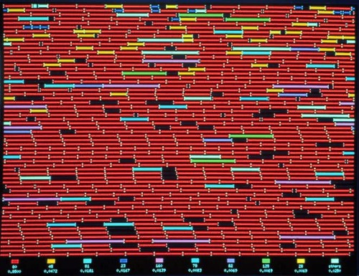
Thomas Ray: InternetTierra 2.0.
Digitálne organizmy v systéme Tierra: hostitelia – dlhé červené organizmy (programy),
parazity – krátke žlté organizmy (programy), ďalšie farby - iné mutácie pôvodných
programov. Zdroj: Tierra

Slide 29
Internet Tierra:
topologická komplexnosť a dynamika internetu poskytne ideálne prostredie pre tento typ evolúcie.
internet ako prísľub digitálnej diverzity
Cieľ:
z individuálnych organizmov vytvoriť viacbunkové- multicellular organizmy
z Tierry sa mal stať WILD SW, kde by vznikali úplne nové formy, žijúce voľne v digitálnej biodiverzite.

Slide 30
Vznik digitálnej biológie
Vývoj nových výpočtových metód, algoritmov, softwaru a informačných systémov a ich širokej aplikácií a využití pre biologické a medicínske účely.
Digital biology and open science -- the coming revolution | Stephen Larson | TEDxVienna
http://www.tedxvienna.at/blog/videogallery/digital-biology-and-open-science-the-coming-revolution-stephen-larson-tedxvienna/

Slide 31
BENTLEY, Peter: Digital Biology
Digitálna biológia ako efektívny prostriedok k lepšiemu pochopeniu prírodných procesov
Počítačový program je univerzum, v rámci ktorého sa vyvíjajú a rastú nové entity
Digital ENTITIES: „Sú také isté ako my. Môžu žiť v digitálnych doménach a každým svojim bitom sú tak isto biologické, ako my.“
BENTLEY, Peter: Digital Biology: The Creation of Life Inside Computers and How It Will Affect Us. 277 pages, Simon and Schuster, 2002.

Slide 32
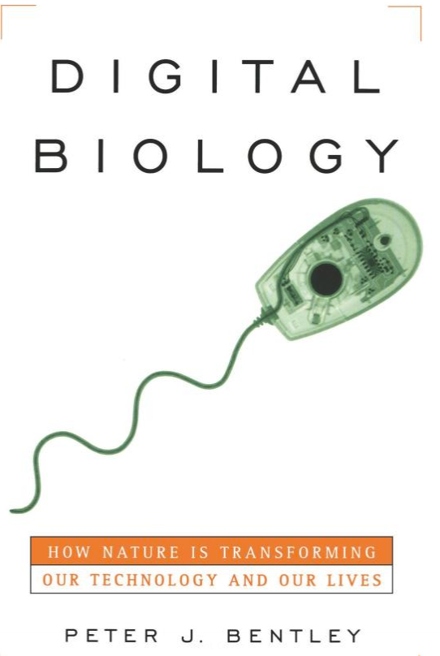
Predstavte si budúci svet, kde môžu počítače vytvárať vesmír - digitálne prostredie vyrobené z binárneho kódu. Predstavte si, že v týchto vesmíroch existujú biologické formy, ktoré sa reprodukujú, rastú a premýšľajú. Predstavte si rastlinné formy, kolónie mravcov, imunitné systémy a mozgy, ktoré sa prispôsobujú, vyvíjajú a zlepšujú pri riešení problémov. Predstavte si, že naše počítače sa stali skleníkom pre nový druh prírody. Len si pomyslite, čo by pre nás mohla urobiť digitálna biológia.

Slide 33
pC Kód a biologický gén

Slide 34
Kód a gén ako nositelia informácií
Gén ako jednotka dedičnosti a súbor DNA je nositeľom informácií, ktoré formujú živé bunky.
Podobne ako sa gén stáva kultúrnou ikonou v oblasti biológie (Nelkin 1996),
Tak sa z kódu sa stáva stále výraznejšia transformačná entita so silným vplyvom od jednoduchých úloh v počítačovom programe až po zložité procesy s ďalekosiahlym dosahom na celospoločenský kontext. (denisa Kera 2005)

Slide 35
GÉNY
Lewis Wolpert:
The only thing that changes in evolution is the genes. Nothing else.

Slide 36
Gény v iných médiách
„Bity sú gény, ktoré sa nachádzajú v inom type univerza- v digitálnom“ kultúrne transkódovanie (Manovich)
Bit je názov základnej jednotky informácie. Používa sa v teórii informácie a v informatike. Bit môže nadobúdať jednu z dvoch logických hodnôt. V praxi nadobúda vždy jeden z dvoch stavov, ako „pravda“ – „nepravda“, „zapnutý“ – „vypnutý“, nula – jedna.
„Bity sa stávajú binárnou DNA s takými istými schopnosťami ako v prírode“
„Aj keď sú inšpirované prírodnou evolúciou, tieto počítačové techniky rozhodne nie sú simulovanou alebo artificiálnou evolúciou.“ (Bentley)

Slide 37
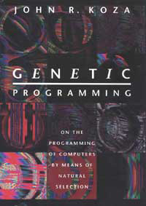
Gény v iných médiách:
John F. Koza: Genetic Programming:
On the Programming of Computers
by Means of Natural Selection
Genetic Programming:
method to evolve computer programs.
Genetika digitálnych organizmov je výskumné odvetvie, ktoré je výsledkom možností digitálnych médií vykonávať experimenty v oblasti evolúcie.

Slide 38
Gény v iných médiách:
Čo je cieľom genetického programovania?
Koza predstavuje hlavnú otázku počítačovej vedy:
Ako sa môžu počítače učiť riešiť problémy bez toho, aby boli na to vyslovene naprogramované?

Slide 39
John F. Koza: Genetic Programming: On the Programming of Computers by Means of Natural Selection
Correctness
Consistency
Justifiability
Certainty
Orderliness
Parsimony
Decisiveness

Slide 40
Genetický algoritmus je metóda riešenia problému, vychádzajúca z princípov Darwinovej evolučnej teórie
cieľom je umožniť, aby sa PC programy programovali samé.
Preto sa používa genetické programovanie, ktoré pracuje s evolúciou, ktorá má byť použitá na samo- modifikovanie príkazov- inštrukcií programu.
Ilustrácia GA na obrázku Darwina: https://www.youtube.com/watch?v=dO05XcXLxGs
http://chriscummins.cc/s/genetics/#

Slide 41
Etológia ako mediálna teória
Biologické metafory a paralely v digitálnom umení a v ALA:
Z gréckeho slova ethos - správanie, logos – veda.
veda o správaní živočíchov v biosfére.
Začala sa rozvíjať koncom tridsiatich rokov 20. storočia a zaoberala sa výskumom správania živočíchov v prirodzených podmienkach voľnej prírody.
Zakladateľ: Konrad Lorenz
http://www.infovek.sk/predmety/biologia/metodicke/etologia/

Slide 42
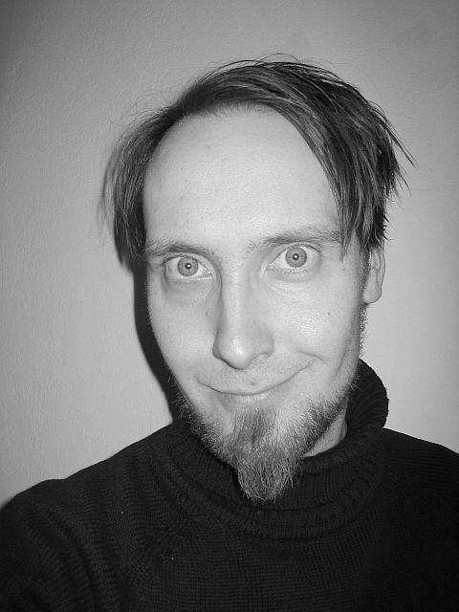
Etológia ako mediálna teória
Jussi Parikka : The Universal Viral Machine.
Bits, Parasites and the Media
Digital Contagions 2007
The Spam Book 2009
„ Look at the media as insects.“
Modely hmyzu používa pre popis organizácie počítačovej vedy a digitálnej kultúry.

Slide 43
Parikka: The Biology of Digital Culture
Dark areas of online culture (Digital Contagions 2007, The Spam Book 2009)
pohľad na mediálnu archeológiu ako na výskumnú metódu, do ktorej zahŕňa práve históriu vírusov ako polo-autonómnych a samoreplikovateľných súčastí PC kódu
„Vírusy nie sú chybami mediálnej kultúry, ale sú prirodzeným módom digitálnych médií“.

Slide 44
V 90-tych rokoch sa okrem vírusov vyrojili aj červy, chrobáky-bugy, baktérie atď.
emigrovali zo svojho prirodzeného prostredia a začali obývať digitálnu sféru
Jussi Parikka: sú to “anomálie” ktoré predstavujú aspekty digitálnej kultúry
odhaľujú techno-kultúrnu logiku

Slide 45
“Introduction to Artificial Life”: Christoph Adami, Springer-Verlag, New York, 1998
http://adamilab.msu.edu/
Christoph Adami: Finding life we can't imagine
http://www.ted.com/talks/christophe_adami_finding_life_we_can_t_imagine.html

